Slide 1

柏迪家居
2017

Slide 2
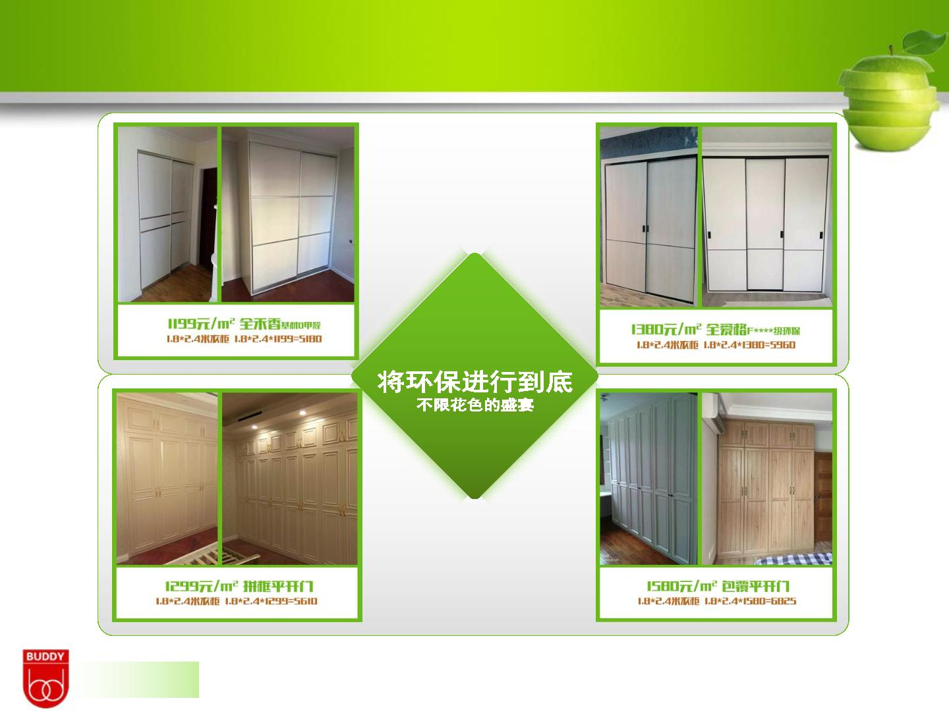
特价：
柏迪家居
Page
2

Slide 3
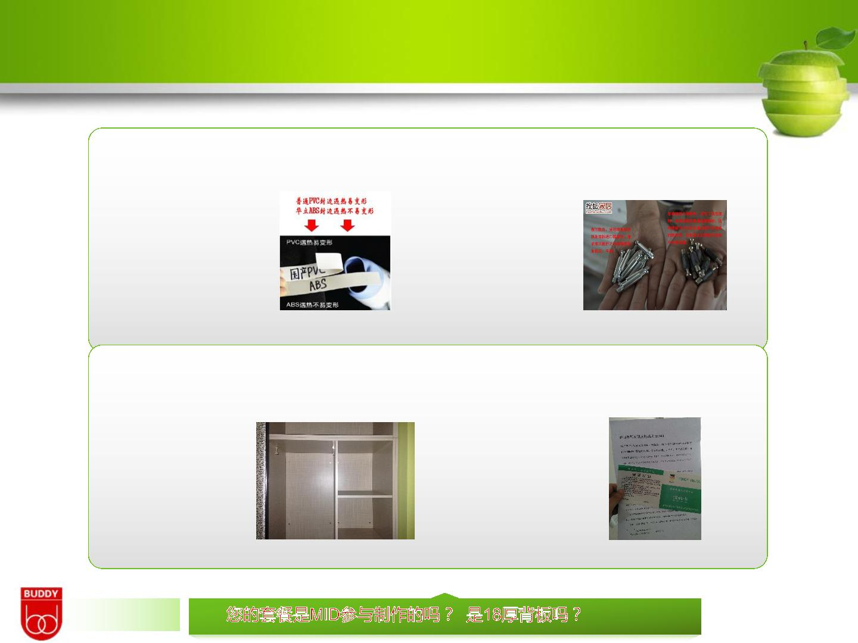
材质不缩水
金属五金
拒绝E0、E1级板材
拒绝塑料连接杆三合一
使用海福乐纯金属三合一
连接件
最低环保等级F****级爱格
顶级基材0甲醛万华禾香板
所有板材均为4面ABS封边
板材不减料
写在合同上
即使是套餐
把不放心的
我们的背板也是18mm厚
的板材 稳定性更高
爱格套餐
全部写在合同上
还有反馈单
及超长质保卡哦
移门更是享有18mm厚的
福利
柏迪家居
Page
3

Slide 4

F****级18mm爱格板：228元/每平方米
0甲醛18mm万华禾香板：238元/每平方米
门板类全场68折
当天优惠力度：
转单存预付 即可砸金蛋
每5000元砸一次
订金100元 锁定当天优惠折扣
总款满1.2万减400现金
满1.5万减800现金
金额300元（12个）
金额500元（5个）
金额1000元（3个）
满2万减1500现金
柏迪家居
特价套餐不参加活动
Page
4

Slide 5
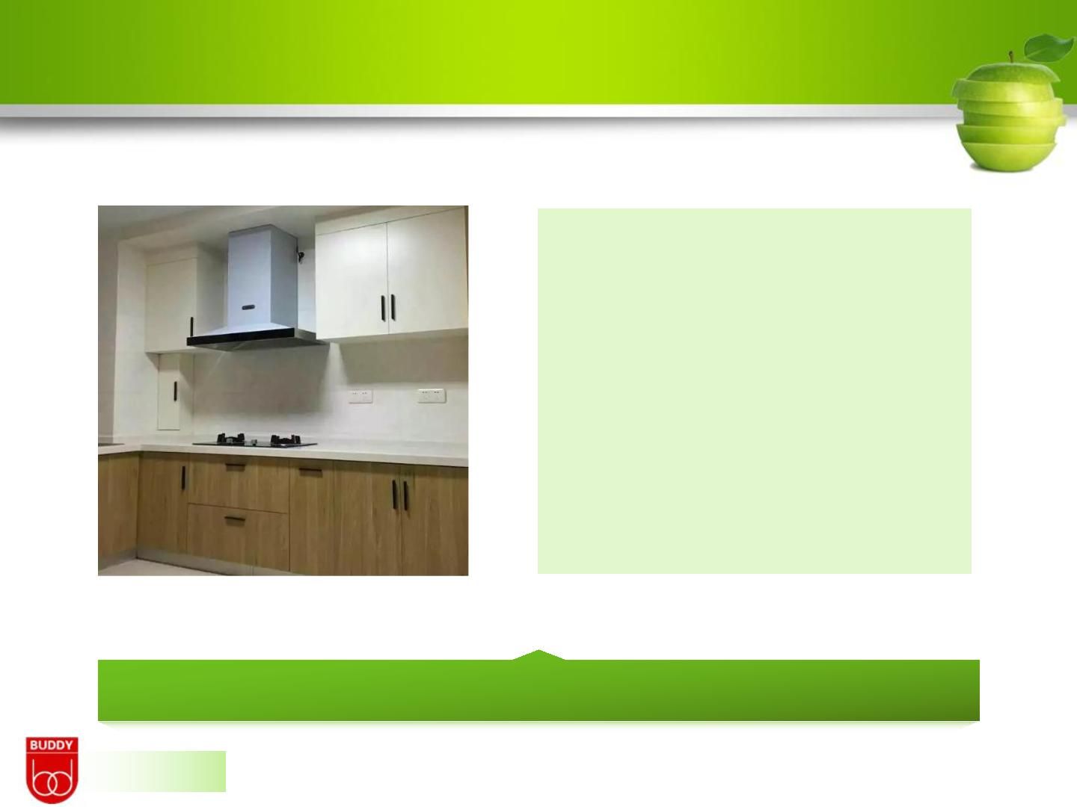
吊柜：2米
台面：3米
地柜：3米
铰链：乐卡内置阻尼铰链
箱体：0甲醛18mm厚禾香板
台面：15mm厚赛凯隆石英石
门板：万华0甲醛禾香板
5
399元/套
超出部分2080一延米
交5000预付 套餐直降300 返500衣柜代金券
送：304单盆水槽一套（含纯铜龙头 下水）
送：乐卡阻尼滑轨抽屉三个
柏迪家居
Page
5

